Slide 1
Небезпечні ігри
наших дітей

Slide 2
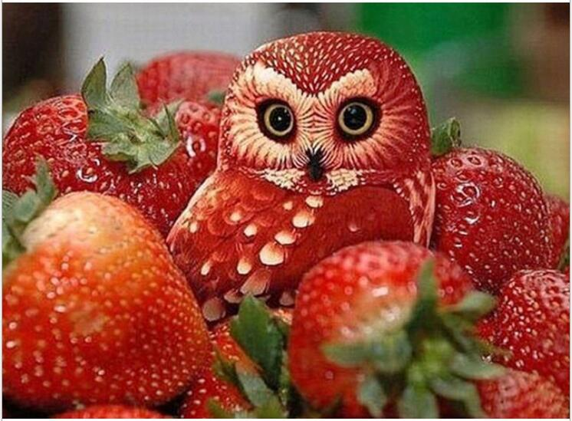
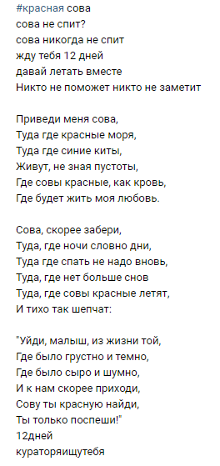
Червона сова
Концепція гри «Червона сова» дуже схожа на знаменитого «Синього кита» - той же куратор, та ж листування «ВКонтакте», жертви-підлітки і приз за перемогу (який саме - точної інформації немає). АлЧе є відмінності.
У «Червону сову» грають так: в особисті повідомлення «ВКонтакте» пише загадковий куратор і каже, що потрібно «Не спати 12 днів». Під час гри куратор перевіряє гравця сполученням «Сова не спиться?». Відповідати потрібно «Сова ніколи не спить». Гравець повинен бути завжди онлайн, а коли куратор скидає відео - його потрібно відразу подивитися. Виконуєш завдання, не спиш 12 днів - отримуєш приз.

Slide 5
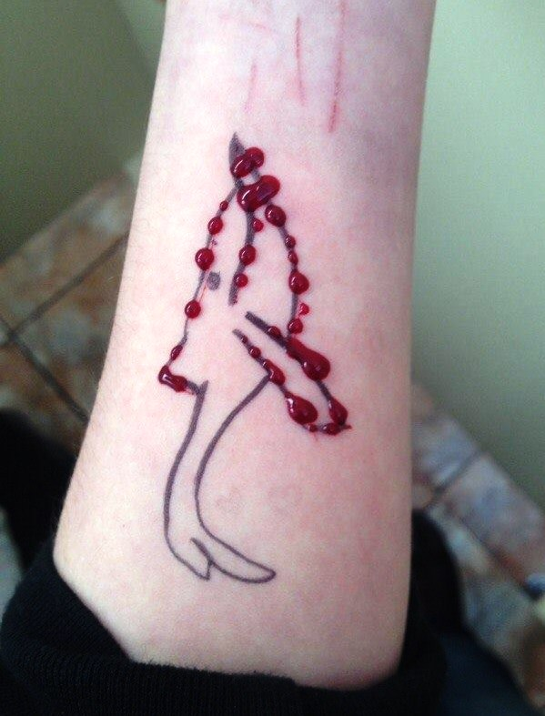
Синій кит
"Кити і метелики" Найпоширенішими і небезпечними на сьогоднішній день групами залишаються спільноти "смерті". Поки закривають один паблік, відразу з'являються ще три ... і так до нескінченності. У їх назвах, і це важливо знати батькам, вживають слова "кит", "метелики". Їх обрали невипадково - кити викидаються на берег, здійснюючи самогубство, а життя метелика триває всього один день.

Slide 6
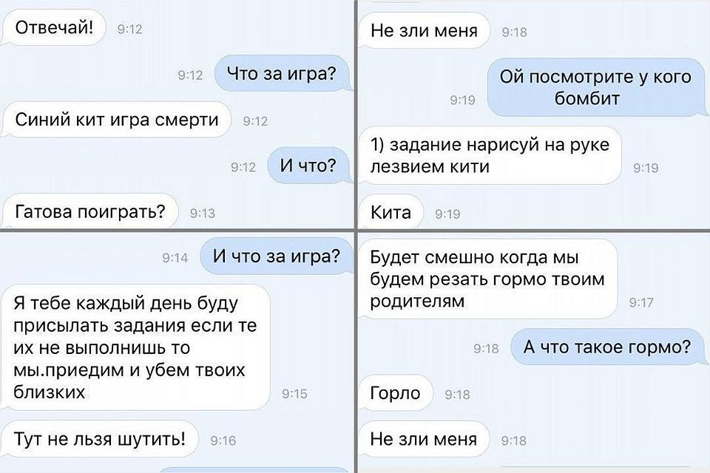

Slide 7
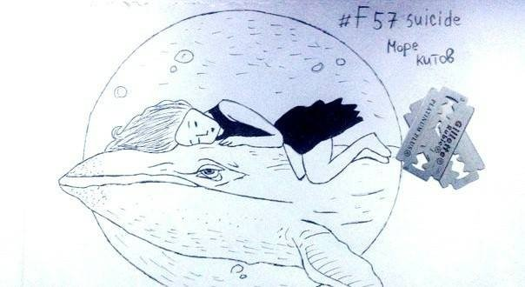
Синій кит
У кожному такому співтоваристві можуть бути свої правила гри, але в основному все зводиться до одного: підлітки отримують квести, які потрібно виконати максимум за 50 днів. Цифра теж невипадкова - це відсилання до книги "50 днів до мого самогубства" Стейсі Крамер, в якій героїня за цей період повинна визначитися - хоче вона жити або померти.

Slide 8
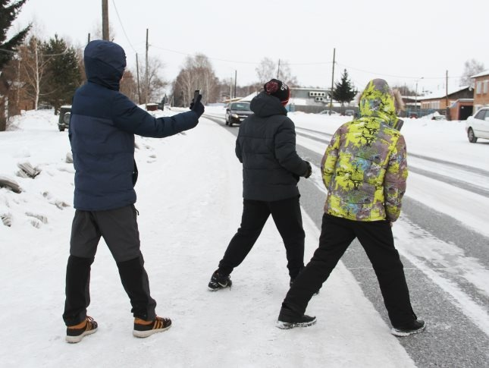
Біжи або помри
"Про квесті "Біжи або помри" в Україні заговорили кілька тижнів тому. Його суть - підліток повинен перебігти дорогу перед близько йде авто. Або проскочиш, або ні. "КП" в Україні "вже повідомляла: на цю" групу смерті "масово почали скаржитися київські таксисти. Мовляв, почастішали випадки, коли дітвора" напролом "переходить дорогу. У столичній поліції, правда, цю інформацію не підтверджують, хоча і кажуть, що в якомусь із регіонів країни подібний випадок таки стався.

Slide 9
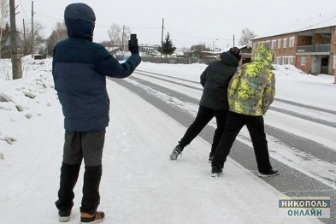
Біжи або помри
Можна припустити, що школярі просто стали недбало ставитися до правил поведінки на дорозі. Але насторожує поява в соцмережах групи під назвою "Біжи або помри". Правда, ті, що ми виявили, були порожні (без передплатників і записів). Однак не виключено - гра нова, тільки починається, і скоро в ній з'являться учасники.

Slide 10
"Зникнути на 24 години"
Це таке випробування, коли діти пропадають на цілу добу, не сказавши нікому ні слова. На наступний день повертаються як ні в чому не бувало. Перші інциденти з пропажею школярів вже відбулися і у нас - в Київській області.

Slide 11
ОФІЦІЙНО!
"За групами стоять підготовлені люди"
Ми відстежуємо такі групи, але, оскільки їх основною провайдер зареєстрований не в Україні, не можемо на них вплинути. Ми прийшли до висновку, що за групами стоять спеціально підготовлені люди, котрі маніпулюють особистістю дитини. Вони відстежують тих, хто хоче потрапити в групу. Під час бесіди задають "правильно питання" і намагаються перевірити, з ким дитина спілкується, які відносини з близькими. Природно, і набирають тих, хто більш закритий - це для них цільова аудиторія, - розповіла "КП" в Україні "начальник відділу ювенальної превенції Київського управління поліції Лариса Зуб. Вона наводить приклад того, як швидко в такі групи "набігає" народ. Буквально на днях в 8 ранку з'явилася чергова "група смерті", а вже о пів на 11 ранку в ній перебували понад 2 тисячі учасників.

Slide 12
КОМЕНТАР ПСИХОЛОГА
«Спосіб самовираження і потреба у визнанні»
Підліток - максималіст, який бачить чорне і біле, а не півтони. Йому важливо якось проявити себе, - вважає психолог Ольга Бабенко. - Особливо йому важливо, як на нього дивиться соціальна група його однолітків. Флешмоб задовольняє всі ці потреби. Тут він може самовиражатися, демонструвати своє ставлення до будь-якого питання, задовольняти потребу у визнанні від однолітків, які теж беруть участь в цих групах. До того ж ці рухи не вимагають жорсткої соціальної ролі - взяли участь і розійшлися.

Slide 13
КОРИСНО ЗНАТИ
Як уберегти підлітка від чужого впливу?
Довірчі відносини
Займіть час дітей
Не карайте

Slide 14
Як зрозуміть, що дитина захопилася «групами смерті»?
На його сторінці зявився хештег #тихий, #синій, #чекаю, #синій_кит, #хочу, #море, # розбуди,#полерерамалієн, #тихийдім, #4, #китоподібний, #я_в_грі, #молочний_шлях_далеко, #кураторнапиши
Його читачі в графі «Ім'я» або «Статус» вказують слово «Кит»
Дитина підписана на групу «Синій кит», «Тихий дім», F57, «Розбуди мене в 4:20, на його сторінці можна знайти картинки з літаючими китами
На тілі дитини з'явилися сліди порізів чи вирізана картинка кита
Необхідно перевірить, чи не використовується друга SIM-карта для реєстрації фальшивого аккаунта
Перевірте, чи не виставлений годинник дитини на 4:20 ранку. Чи не телефонують йому в ці години?

